Slide 1
БМС - 3
Домашнее задание
Вариант №4
Гафурова Фарангиз Фуркатовна
373432

Slide 2
P:
7000
AVC:
Q:
200
FC:
700 000
VC:
250 000
950 000
Information
1250
TC:

Slide 3
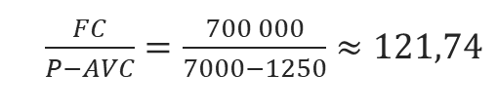
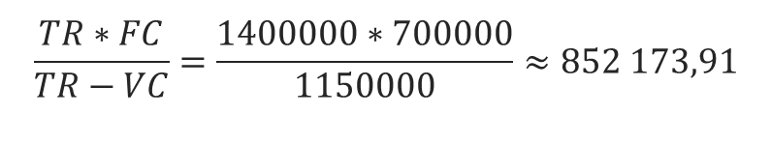
в денежном выражении
ТБУ
$$\frac{TR∗FC}{TR−VC}=\frac{1400000∗700000}{1150000}≈852 173,91$$
в натуральном выражении
$\frac{FC}{P−AVC}=\frac{700 000}{7000−1250}≈121,74$

Slide 4
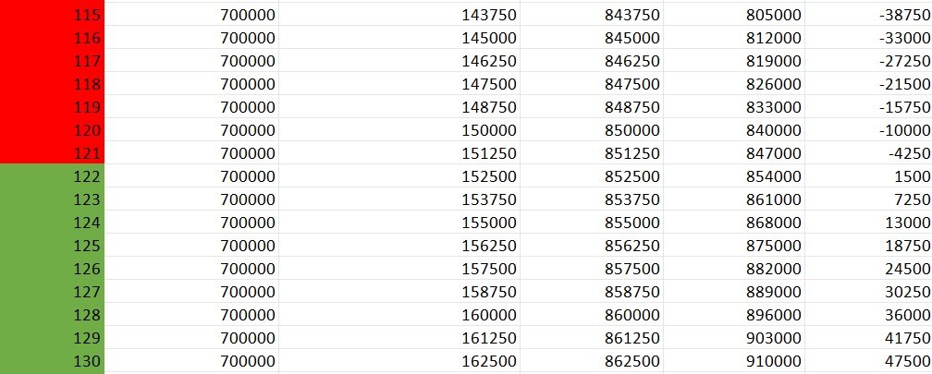
Таблица:

Slide 5
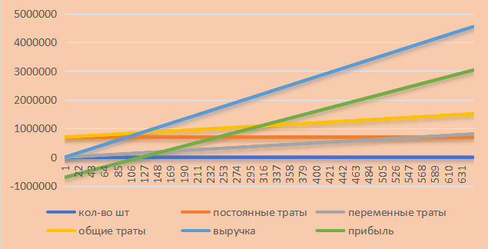
График:
Затраты или выручка
Объем продаж

Slide 6
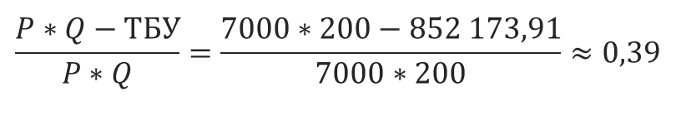
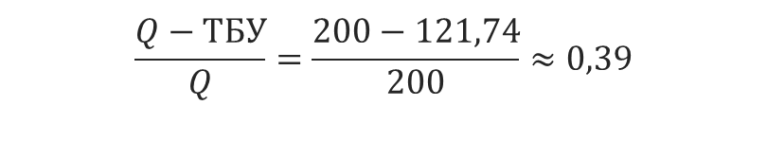
ЗФП
$$\frac{P∗Q−ТБУ}{P∗Q}=\frac{7000∗200−852 173,91}{7000∗200}≈0,39$$
$$\frac{Q−ТБУ}{Q}=\frac{200−121,74}{200}≈0,39$$

Slide 7
Вывод
Так как запас финансовой прочности (ЗФП) равен 0,39, значит положение компании является нестабильным. То есть банкротство не исключено и необходим постоянный контроль.

Slide 8
Спасибо за внимание!

